Slide 1
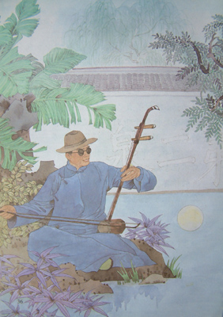
听着，听着，阿炳的心颤抖起来。他禁不住拿起二胡，他要通过琴声把沉淀已久的情怀，倾吐给这茫茫月夜。他的手指在琴弦上不停地滑动着，流水月光都变成了一个个动人的音符，从琴弦上流泻出来。

Slide 2

起初，琴声委婉连绵，有如山泉从幽谷中蜿蜒而来，缓缓流淌。这似乎是阿炳在赞叹惠山二泉的优美景色，在怀念对他恩重如山的师父，在思索自己走过的人生道路。

Slide 3
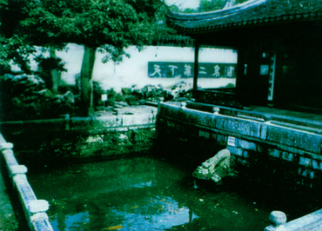
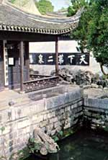
素沙见底空无色，青石潜流暗有声。——李绅

Slide 4


独携天上小团月，
来试人间第二泉。
—— 苏 轼

Slide 5
人们称阿炳是三不穷：人穷志不穷（不怕权势）；人穷嘴不穷（不吃白食）；人穷名不穷（为人正直）。
在民族生死存亡的关键时刻，他自觉地站在民众的一边，用充满激情的歌喉大声唱出人民的心愿，揭露反动统治阶级的罪行，鼓舞人民的斗志。在抗日战争时期，他曾在街头编唱过《汉奸的下场》等小调。他著名的二胡曲《听松》以南宋名将岳飞抗金的故事寄托了对民族解放的期望。他唱过《马占山打东洋》，列举了朝鲜人民在日寇铁蹄下的悲惨生活。呐喊“勿做亡国奴、抵制日本货” 。

Slide 6
大雪像鹅毛似的飘下来，凄凉哀怨的二胡声从街头传来……只见一个蓬头垢面的老妇人用一根小竹竿牵着一个瞎子走来。在惨淡的灯光下，我依稀认得就是阿炳夫妇俩。阿炳用右肋夹着小竹竿，背上背着一把琵琶，二胡挂在左肩……

Slide 7
这似乎是阿炳在赞叹惠山二泉的优美景色，无锡的惠山，树木葱茏，藤萝摇曳。山脚下有一泓清泉，人称“天下第二泉”。到了夜晚，月光似水，静影沉璧，那淙淙的流水声萦绕在耳畔。 在怀念对他恩重如山的师父，“你听到了什么声音？” “你年纪还小，等你长大了，就会从二泉的流水中听到许多奇妙的声音。” 在思索自己走过的人生道路。他整天戴着墨镜，操着胡琴，卖艺度日。

Slide 8
起初，琴声委婉连绵，有如山泉从幽谷中蜿蜒而来，缓缓流淌。这似乎是阿炳在赞叹惠山二泉的优美景色，在怀念对他恩重如山的师父，在思索自己走过的人生道路。

Slide 9
随着旋律的升腾跌宕，
步步高昂，乐曲进入了高
潮。它以势不可挡的力量，
表达出对命运的抗争，抒
发了对美好未来的无限向
往。

Slide 10
月光照水，水波映月，乐曲久久地在二泉池畔回响，舒缓而又起伏，恬静而又激荡。 阿炳用这动人心弦的琴声告诉人们，他爱那支撑他度过苦难一生的音乐，他爱那美丽富饶的家乡，他爱那惠山的清泉，他爱那照耀清泉的月光……

Slide 11
这是一首千古绝唱，它曾在美国获得世界十大音乐经典作品之一的殊荣，还荣获20世纪华人音乐经典作品奖。我们应该自豪地说，阿炳是一位在中国音乐史上罕见的、走向世界的一个民族音乐家。
法国音乐家听到此曲后，曾赞叹这是东方音乐中最神秘的旋律了。多次亲自指挥这部作品演奏的日本指挥家小泽征尔先生，在第一次聆听这首乐曲时激动得流下了眼泪，他说：“这首乐曲太感动人了，像这样的乐曲应该跪下来听。”

Slide 12
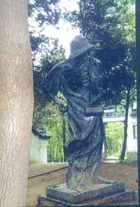
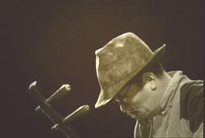

阿炳（1893～1950），本名叫华彦钧，民间艺人，江苏无锡人。

